Slide 1
PERTEMUAN 6
Sistem Sandi Dalam Teknik Digital
Toni Arifin, ST., M.Kom
0430059101

Slide 2
Sistem Sandi (Kode)
Pada mesin digital, baik instruksi (perintah) maupun informasi (data) diolah dalam bentuk biner. Karena mesin digital hanya dapat ‘memahami’ data dalam bentuk biner.
Suatu rangkaian pengubah pesan bermakna (misal desimal) menjadi sandi tertentu (misal biner) disebut enkoder (penyandi).

Slide 3
Sistem Sandi (Kode). Lanjutan
Sedangkan, sebaliknya, rangkaian pengubah sandi tertentu kembali menjadi pesan yang bermakna disebut dekoder (pembaca sandi).
7
8
9
4
5
6
Enkoder
CPU
Dekoder
1
2
3
0
+
=

Slide 4
Sandi BCD (Biner Coded Decimal)
Proses komputasi dalam mesin digital dalam bentuk biner.
Jika hasil komputasi tetap ditampilkan dalam bentuk biner, kita mengalami hambatan atau bahkan sulit memahaminya, karena kita tidak biasa dengan bilangan yang tampil dalam bentuk biner.
Jadi tampilan desimal lebih mudah difahami dari pada tampilan biner. Oleh karena itu diperlukan suatu cara penyandian dari biner ke desimal dan sebaliknya.

Slide 5
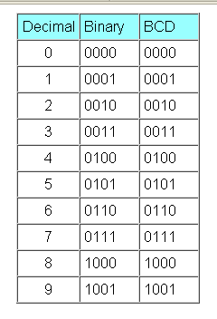
Sandi BCD (Biner Coded Decimal). Lanjutan
Sandi BCD (Binary Coded Decimal) adalah suatu pengelompokan bilangan biner yang tiap kelompoknya terdiri dari 4 bit.

Slide 6

Sandi BCD (Biner Coded Decimal). Lanjutan
Decimal to BCD Convertion

Slide 7
SANDI BCD 2421
Desimal | 2421
0 | 0000
1 | 0001
2 | 0010
3 | 0011
4 | 0100
5 | 0101
6 | 0110
7 | 0111
8 | 1110
9 | 1111
Seperti pada sandi BCD 8421 maka pada sandi BCD 2421 menunjukan urutan bobot bilangan dari digit bilangan biner.

Slide 8
Sandi Excess-3 (XS-3)
Sandi XS-3 terdiri dari kelompok 4 bit untuk melambangkan sebuah digit desimal. Sandi XS-3 untuk bilangan desimal dibentuk dengan cara yang sama seperti BCD kecuali bahwa 3 ditambahkan pada setiap digit desimal sebelum penyandian ke binernya.
Misal untuk menyandi bilangan desimal 5 dalam XS- 3, pertama kali menambahkan 3 kepada 5 yang menghasilkan 8, kemudian 8 disandikan dalam biner 4 bit yang setara, yaitu 1000.

Slide 9
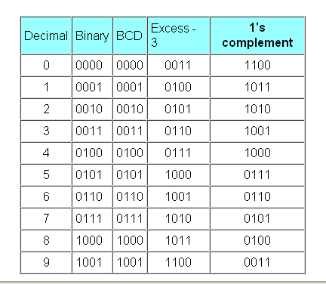
Sandi Excess-3 (XS-3) Lanjutan

Slide 10
Sandi Gray
Dalam sandi Gray, antar sandi yang berdekatan mengalami perubahan bit minimum, karena sifatnya yang hanya berubah satu bit dalam kelompok apabila berubah dari satu digit bilangan ke digit bilangan berikutnya.
Sandi Gray tidak cocok dalam operasi aritmatik, dan aplikasinya banyak dijumpai dalam piranti input/output dan ADC.

Slide 11
Langkah untuk mengubah biner ke sandi Gray :
Bit pertama (paling kiri) sandi Gray sama dengan bit pertama dari bilangan biner.
Bit ke dua sandi Gray sama dengan EX-OR dari bit pertama dan bit ke dua bilangan biner. (EX-OR : sama dengan 1 bila kedua bit biner itu berbeda, dan 0 bila sama).
Bit sandi Gray ke tiga sama dengan EX-OR bit ke dua dan bit ke tiga bilangan biner.
Dan seterusnya, perhatikan Gambar 3.2 yang merupakan gerbang EX-OR untuk mengubah bit-bit bilangan biner ke dalam sandi Gray, kecuali bit pertama.

Slide 12
Biner to Gray Code
Bilangan Biner
Sandi Gray, Kecuali bit pertama
Bit ke (n -1)
Bit ke n
Bit ke n
1
1
1
0
0
1
1
1
0
1
Bit pertama

Slide 13
Gray code to biner
Bit pertama biner sama dengan bit pertama sandi Gray.
Bila bit sandi Gray ke dua 0 maka bit biner ke dua sama dengan yang pertama, dan bila bit sandi Gray ke dua 1 maka bit biner ke dua adalah kebalikan dari bit biner pertama.
Bila bit sandi Gray ke tiga 0 maka bit biner ke tiga sama dengan yang ke dua, dan bila bit sandi Gray ke tiga 1 maka bit biner ke tiga adalah kebalikan dari bit biner ke dua.
Demikian seterusnya.

Slide 14
Gray code to biner (Lanjutan)
Sandi Gray
Sandi Biner, Kecuali bit pertama
Bit ke n Sandi Gray
Bit ke (n-1) Sandi biner
Bit ke n
1
1
0
1
1
0
0
1

Slide 15
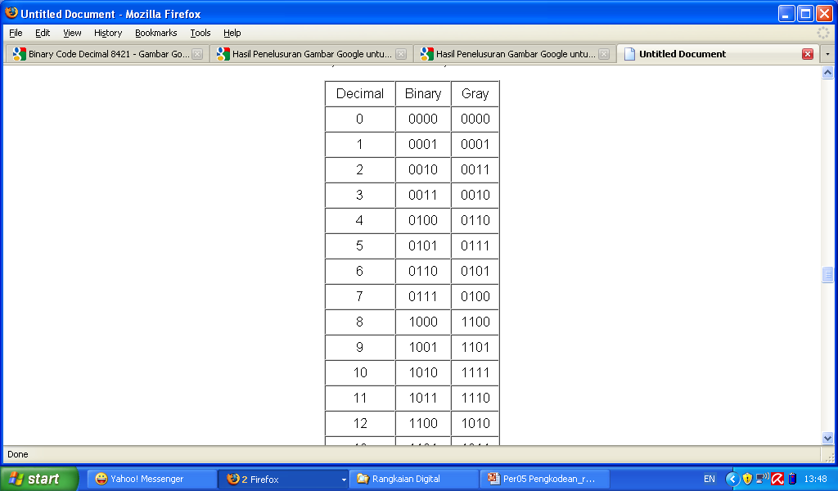
Gray Code (lanjutan)

Slide 16
SANDI ASCII
Sandi ASCII (American Standard Code for Information Interchange) adalah sandi 7 bit yang digunakan untuk memanipulasi angka juga digunakan untuk membentuk huruf-huruf dan tanda baca lainnya. ASCII dikenal pula dengan nama sandi ‘alfanumerik’ (alfabethic and numeric).

Slide 17
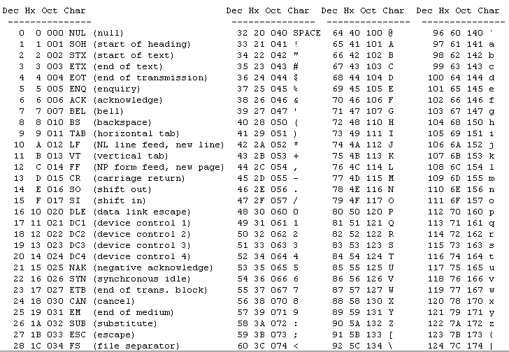
ASCII TABLE

Slide 18
LATIHAN
Ubahlah bilangan dalam sandi BCD berikut ke dalam sandi desimal :
1001 0101 BCD
0010 0000 BCD
0111 0100 BCD
1001 0011 0110 0001 0010 BCD
1000 0111 0101 0011 1001 BCD

Slide 19
LATIHAN
2. Ubahlah bilangan biner berikut ke dalam exes 3:
a. 1100 1111
b. 1010 1011
3. Ubahlah bilangan biner berikut ke dalam gray code:
a. 1101
b. 0110
4. Ubahlah bilangan gray code berikut ke dalam biner
a. 1111
b. 1010

Slide 20
The End

